Slide 1

第10章 数/模和模/数转换
10.1 概述
10.2 D/A转换
2.1 D/A转换基本原理
2.2 倒T形电阻网络DAC
2.3 DAC的主要技术参数
2.4 集成D/A转换器及其应用

Slide 2
复习
555定时器的逻辑功能？
555定时器为何能实现脉冲波形？
电容在脉冲电路中扮演怎样的角色？

Slide 3
10.1 概述
模拟量：温度、湿度、压力、流量、速度等。
从模拟信号到数字信号的转换称为模/数转换（简称A/D转换），实现模/数转换的电路叫做A/D转换器（简称ADC）；
从数字信号到模拟信号的转换称为数/模转换（简称D/A转换），实现数/模转换的电路称为D/A转换器（简称DAC）。

Slide 4
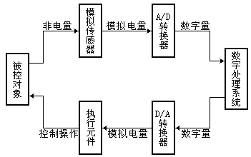
典型数字控制系统框图

Slide 5
10.2.1 D/A转换基本原理
10.2 D/A转换器（DAC）
数/模转换就是将数字量转换成与它成正比的模拟量。
数字量：
(D₃D₂D₁D₀)₂＝(D₃×2³＋D₂×2²＋D₁×2¹＋D₀×2⁰)₁₀
(1101) ₂ ＝(1×2³＋1×2²＋0×2¹＋1×2⁰)₁₀
模拟量：
u_{o}＝K(D₃×2³＋D₂×2²＋D₁×2¹＋D₀×2⁰)₁₀
u_{o}＝K(1×2³＋1×2²＋0×2¹＋1×2⁰)₁₀
(K为比例系数)

Slide 6
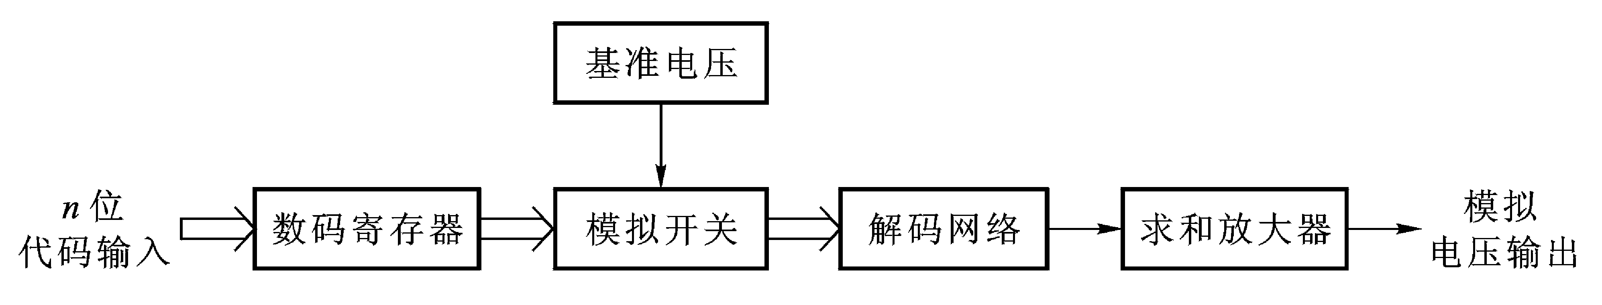
组成D/A转换器的基本指导思想：将数字量按权展开相加，即得到与数字量成正比的模拟量。
图 n位D/A转换器方框图
D/A转换器的种类很多,主要有：
权电阻网络DAC、
T形电阻网络DAC
倒T形电阻网络DAC、
权电流DAC

Slide 7
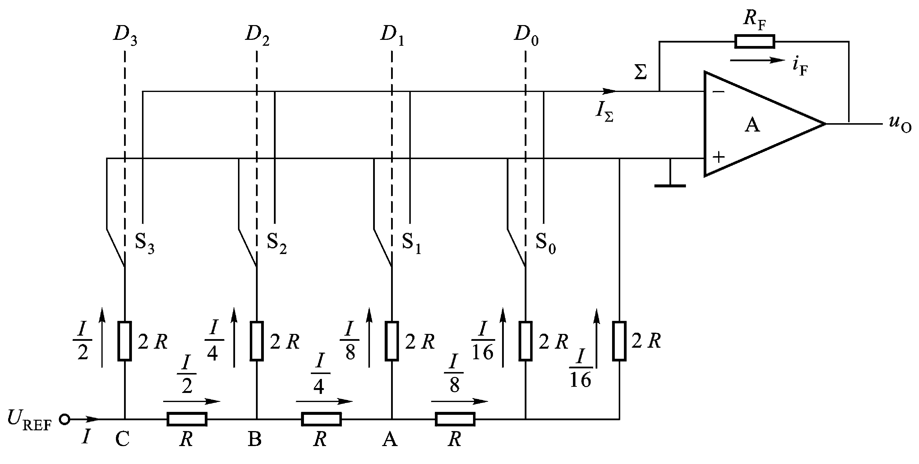
10.2.3 R-2R倒T形电阻网络DAC
双向模拟开关
D＝1时接运放
D＝0时接地
1. 电路组成
电路由解码网络、模拟开关、求和放大器和基准电源组成。
求和集成运算放大器
基准参考电压
R－2R倒T形电阻解码网络
图10-2-5 4位R-2R倒T型电阻网络DAC

Slide 8
2. 工作原理
由于集成运算放大器的电流求和点Σ为虚地，所以每个2R电阻的上端都相当于接地，从网络的A、B、C点分别向右看的对地电阻都是2R。

Slide 9
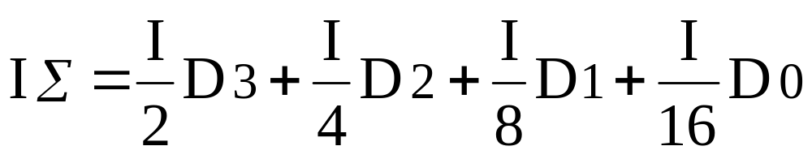
因此流过四个2R电阻的电流分别为I/2、I/4、I/8、I/16。电流是流入地，还是流入运算放大器，由输入的数字量D_{i}通过控制电子开关S_{i}来决定。故流入运算放大器的总电流为：

Slide 10
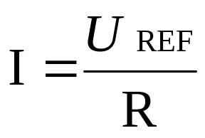
由于从U_{REF}向网络看进去的等效电阻是R，因此从U_{REF}流出的电流为：

Slide 11
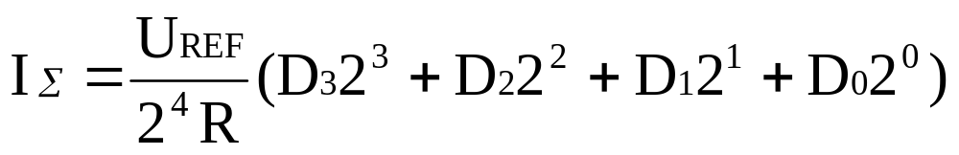
故 ：

Slide 12
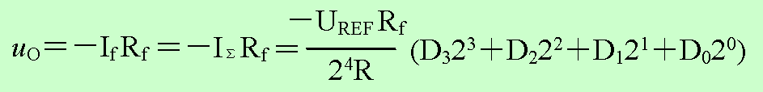
因此输出电压可表示为 ：

Slide 13
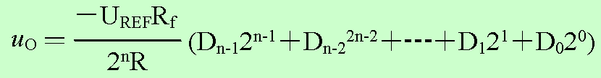
对于n位的倒T形电阻网络DAC，则 ：
由此可见，输出模拟电压u_{O}与输入数字量D成正比，实现了数模转换。

Slide 14
电路特点：
（1）解码网络仅有R和2R两种规格的电阻，这对于集成工艺是相当有利的；
（2）这种倒T形电阻网络各支路的电流是直接加到运算放大器的输入端，它们之间不存在传输上的时间差，故该电路具有较高的工作速度。
因此，这种形式的DAC目前被广泛的采用。

Slide 15
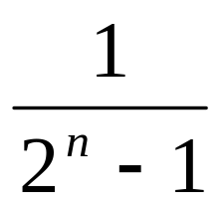
10.2.3 DAC的主要技术参数
1.分辨率
分辨率是指输出电压的最小变化量与满量程输出电压之比。
输出电压的最小变化量就是对应于输入数字量最低位为1，其余各位均为0时的输出电压。
满量程输出电压就是对应于输入数字量全部为1时的输出电压。
对于n位D/A转换器，分辨率可表示为：
分辨率 ＝
位数越多，能够分辨的最小输出电压变化量就越小，分辨率就越高。也可用位数n来表示分辨率。

Slide 16
2. 转换速度
D/A转换器从输入数字量到转换成稳定的模拟输出电压所需要的时间称为转换速度。
不同的DAC其转换速度也是不相同的，一般约在几微秒到几十微秒的范围内。

Slide 17
3. 转换精度
转换精度是指电路实际输出的模拟电压值和理论输出的模拟电压值之差。通常用最大误差与满量程输出电压之比的百分数表示。通常要求D/A转换器的误差小于U_{LSB}/2。
例如，某D/A转换器满量程输出电压为10V，如果误差为1%，就意味着输出电压的最大误差为±0.1V。百分数越小，精度越高。
转换精度是一个综合指标，包括零点误差、增益误差等，它不仅与D/A转换器中元件参数的精度有关，而且还与环境温度、集成运放的温度漂移以及D/A转换器的位数有关。

Slide 18
4. 非线性误差
通常把D/A转换器输出电压值与理想输出电压值之间偏差的最大值定义为非线性误差。
D/A转换器的非线性误差主要由模拟开关以及运算放大器的非线性引起。
5. 温度系数
在输入不变的情况下，输出模拟电压随温度变化而变化的量，称为DAC的温度系数。
一般用满刻度的百分数表示温度每升高一度输出电压变化的值。

Slide 19
10.2.4 集成D/A转换器及其应用
常用的集成DAC有AD7520、DAC0832、DAC0808、DAC1230、MC1408、AD7524等，这里仅对AD7520作简要介绍。
1. D/A转换器AD7520
AD7520是10位的D/A转换集成芯片，与微处理器完全兼容。该芯片以接口简单、转换控制容易、通用性好、性能价格比高等特点得到广泛的应用。

Slide 20
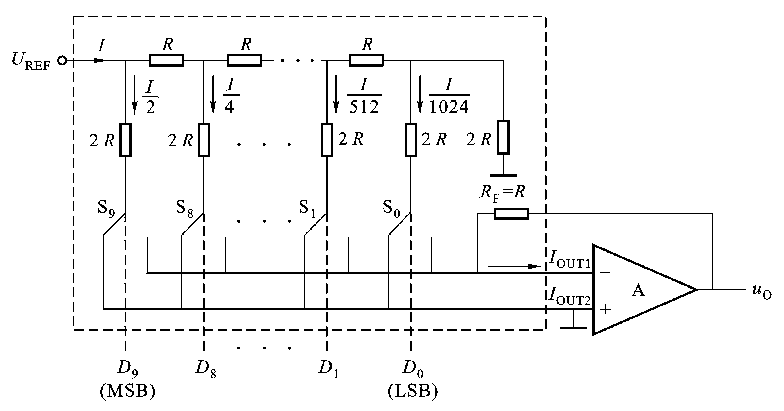
图 AD7520内部逻辑结构图
该芯片只含倒T形电阻网络、电流开关和反馈电阻，不含运算放大器，输出端为电流输出。
具体使用时需要外接集成运算放大器和基准电压源。

Slide 21
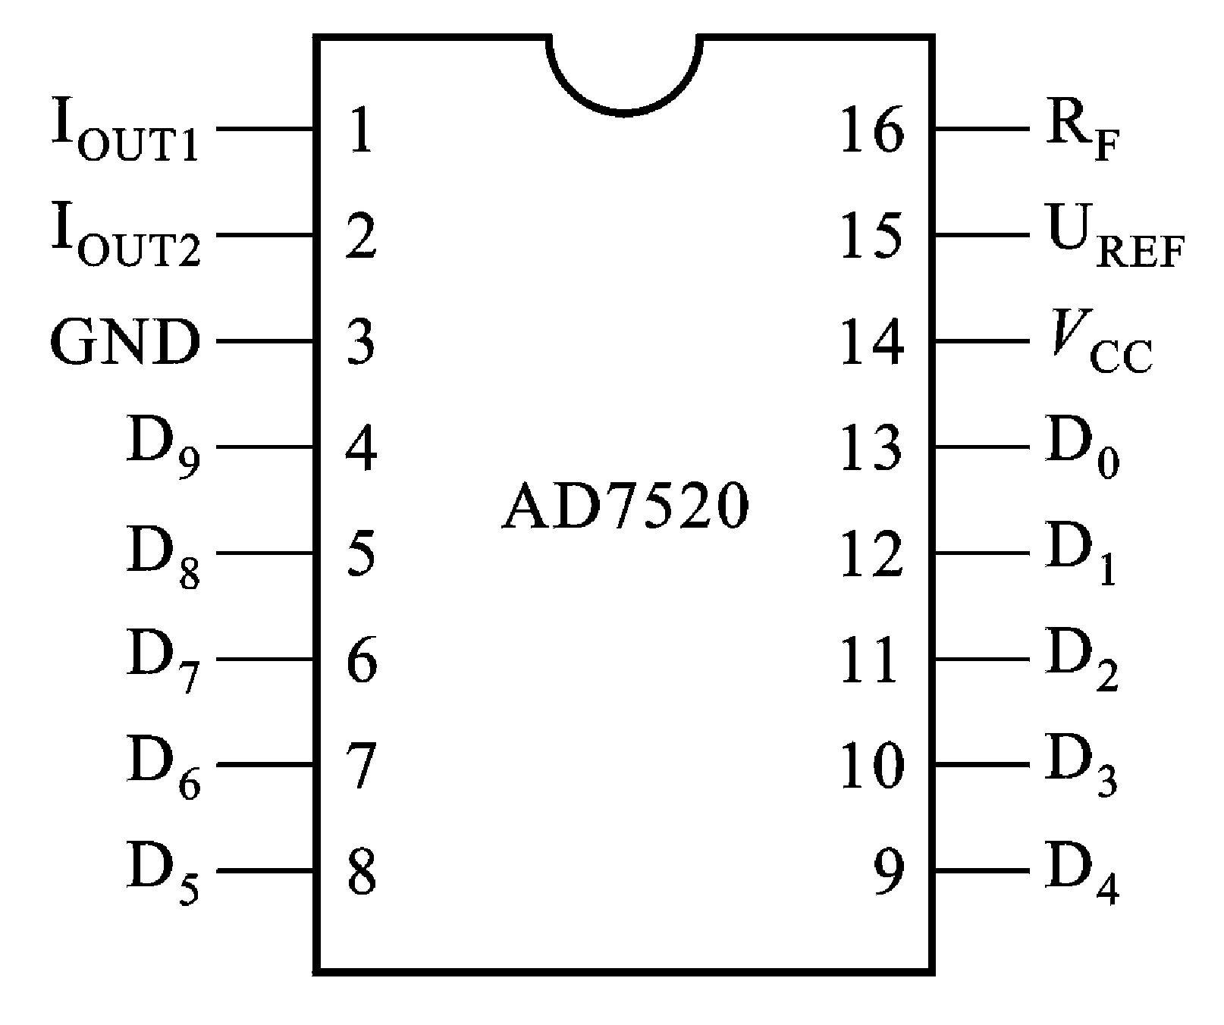
D₀～D₉：数据输入端
I_{OUT1}：电流输出端1
I_{OUT2}：电流输出端2
R_{f}：10KΩ反馈电阻引出端V_{cc}：电源输入端
U_{REF}：基准电压输入端
GND：地。
图11-4 AD7520外引脚图

Slide 22
AD7520的主要性能参数如下：
分辨率：10位
线性误差：±(1/2)LSB（LSB表示输入数字量最低位），若用输出电压满刻度范围FSR的百分数表示则为0.05%FSR。
转换速度：500ns
温度系数：0.001%/℃

Slide 23
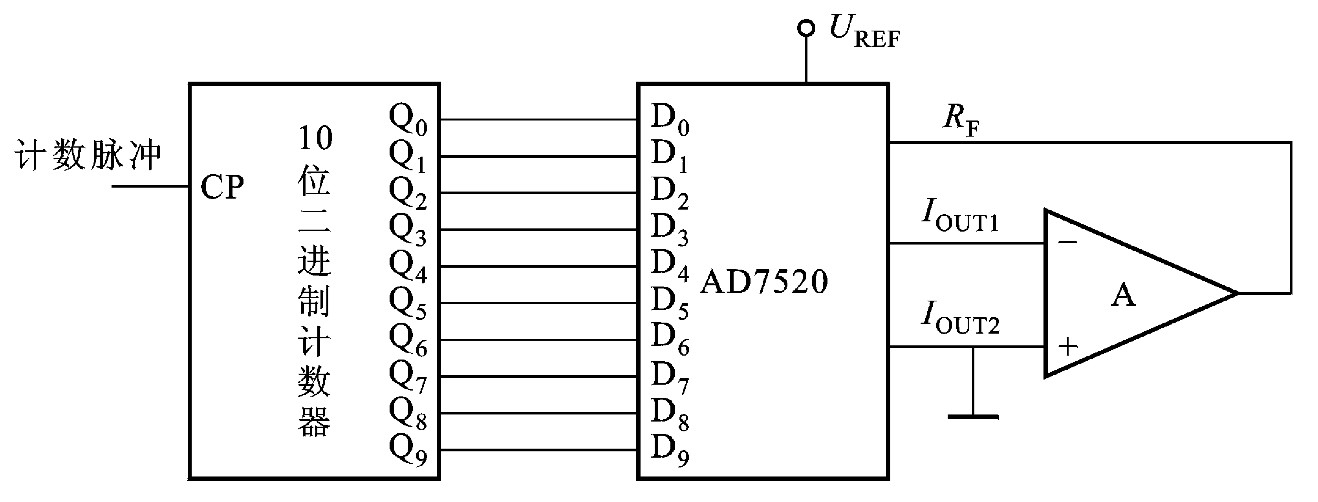
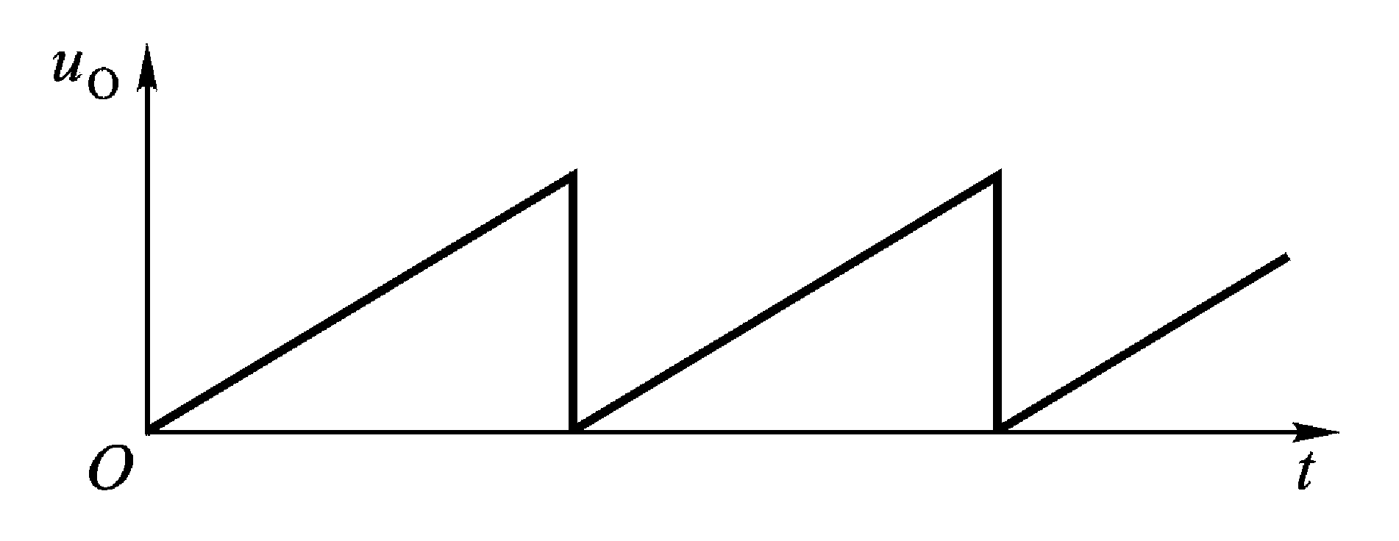
2. 应用举例 （组成锯齿波发生器）
图 AD7520组成的锯齿波发生器
10位二进制加法计数器从全“0”加到全“1”，电路的模拟输出电压u_{o}由0V增加到最大值。
如果计数脉冲不断，则可在电路的输出端得到周期性的锯齿波。
图 AD7520组成的锯齿波发生器

Slide 24
重点: R-2R倒T形电阻网络DAC
难点: R-2R倒T形电阻网络DAC
关键:转换原理和器件应用，其他电路作为一般性
了解 简单介绍。
作业题
P442
1，3，5，6，8

